Slide 1
Harel Elikamal
Dror Shahar
STR
סיכום בדיקות לאפליקציית Mobile

Slide 2
Is It That Easy…?

Slide 3
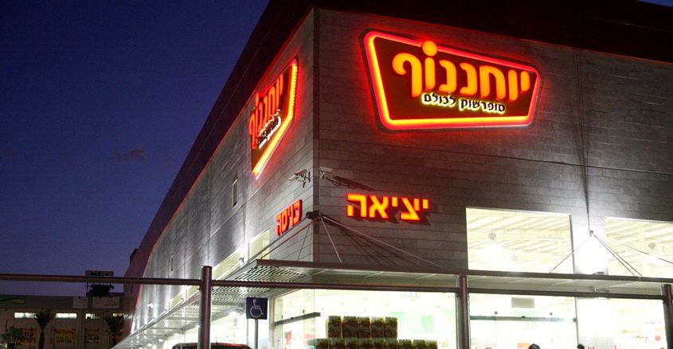
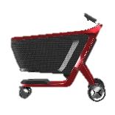
תוכן העניינים
על יוחננוף
תיאור הפרוייקט
סטטיסטיקות
מסקנות והמלצות

Slide 4
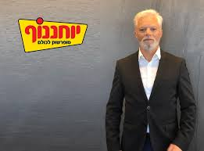
הכנסות
2.88 מיליארד ₪ (נכון לשנת 2020)
מחלקות
מזון מוכן
אודות
ירקות ופירות
קצביה
מעדניה
מאפיה
מחלקות טבע
פארם וניקיון
משקאות
החברה נסחרת בבורסה לניירות ערך.
החברה מונה 26 סניפים.
רשת שהוקמה ב-1992 ונמצאת בבעלות פרטית של משפחת יוחננוף.
על יוחננוף

Slide 5
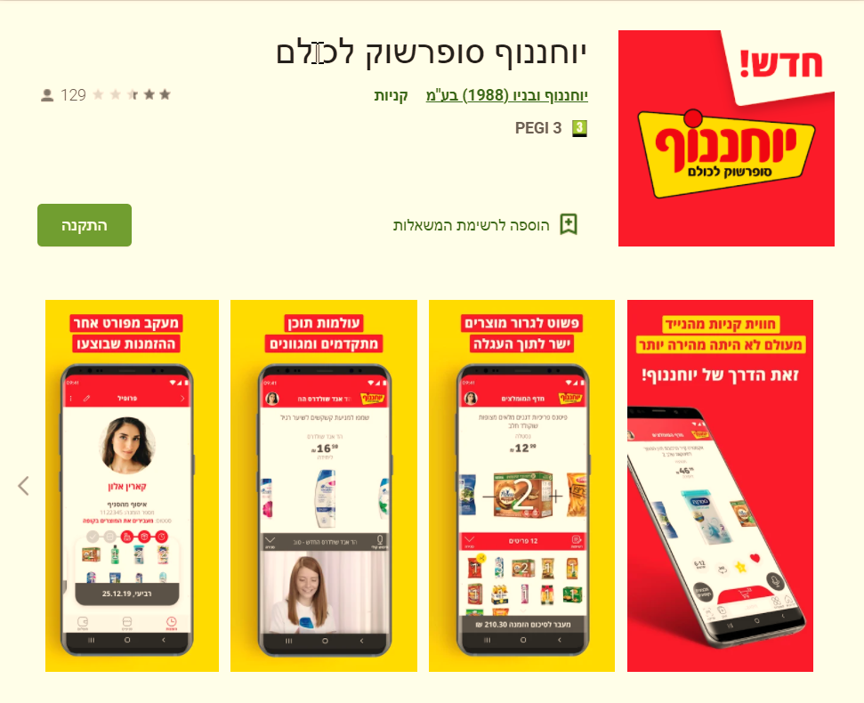

Slide 6
האפליקציה נועדה לאפשר הזמנות לקניית מוצרי מזון וצריכה לבית, וליידע את הלקוחות על מבצעים וקופוני קנייה בכל מקום, בכל זמן במהירות ובקלות.
הזמנת מוצרי מזון וצריכה שונים לבית ובנוסף ניתן: להעביר מידע שיווקי ללקוחות הרשת, ליצור קשר עם שירות הלקוחות ולאתר סניפים קרובים להזמנה
לקוחות רשת יוחננוף

Slide 7
Iphone 12 pro 14.2.1
Iphone ios S6 13.3.1
Samsung Galaxy A51 , 4.14.113
Xiaomi Redmi MI 9t
סבב 1: בדיקת Exploratory
סבב 2: בדיקות על-פי Checklist
דיווח באגים בתוכנת Asana
תיאור הפרוייקט

Slide 8
בדיקות פונקציונליות
בדיקת תקינות כל הפעולות שהאפליקציה מציעה ללקוחות כמו: הזמנת קנייה, איתור סניפים, מימוש קופונים, צפייה במבצעים והצגת מוצרים בווריאציות שונות.
Search&Filter
C.R.U.D
Security
בדיקה הקובעת את מידת האבטחה של המוצר
הוספת מוצר, צפיה ברשימת הקניות, עדכון פרטים והורדת מוצר מסל הקניות
בדיקת מנוע חיפוש ואפשרויות סינון לפי פרמטרים שונים

Slide 9
בדיקת שימושיות
חווית השימוש באפליקציה בפרמטרים שונים
Accessibility
Usability
Gui
בדיקת תקינות המסכים והעיצוב
רמת נוחיות השימוש באפליקציה, פשטות ואחידות
הנגשת האפליקציה לסלולר לבעלי מוגבלויות

Slide 10
בדיקת תאימות
בדיקת תאימות האפליקציה למספר מכשירים ומערכות הפעלה שונות
Galaxy
Xiaomi
Apple ios
Iphone 12 pro 14.2.1
Iphone ios S6 13.3.1
Xiaomi Redmi MI 9t
Samsung Galaxy A51 , 4.14.113

Slide 11
סטטיסטיקות

Slide 13
תקלות לפי סטטוס וסבבי ביצוע

Slide 14
אחוז התקלות ביחס לסוג התקלה

Slide 15
מסקנות
חווית המשתמש באפליקציה לא נעימה ולא נוחה מכיוון שלעיתים קרובות פיצ'רים לפתע נתקעים ולא עובדים, וזמן פתיחת האפליקציה ארוך מאוד. לכן, יש לטפל בהקדם האפשרי בכל התקלות הקשורות לחוויית משתמש כדי שתהיה קלה יעילה ונוחה יותר.
לאור ההשוואות שבוצעו על האפליקציה בין המכשירים השונים ומערכות ההפעלה השונות, נראה כי לא בוצע עדכון גרסה עבור האפליקציה לאחרונה, וכדאי מאוד לבצע עדכון במידה ורוצים שהאפליקציה תספק שירות נעים לכל המשתמשים.
לא קיבלנו מסמך אפיון מסודר על האפליקציה ולכן נאלצנו לבצע בדיקות מבוססות חקר וCheck List-אם היה אפיון, ייתכן וזמן העבודה היה מצטמצם והיינו יכולים לעבוד בצורה מסודרת ויעילה יותר.
העבודה בצוות הייתה מאוד יעילה כי כך יכולנו לבצע יותר בדיקות ולדייק בדברים. יחד עם זאת, בעקבות משבר הקורונה נבצר מאיתנו להיפגש בצוותא וכך העבודה התעכבה.
מסקנה!
אנחנו לא ממליצים להמשיך לעבוד עם האפליקציה
עד שלא יבוצעו השינויים הנזכרים

Slide 16
המלצות להמשך
בהתאם לבדיקות שבוצעו, חוות דעת המשתמשים באפליקציה והשוואות עם רשתות שיווק מתחרות
אנחנו ממליצים:
לקצר את זמן טעינת האפליקציה והמוצרים שבה
לאפשר עריכת תבנית קבועה לרשימת קניות
לאפשר החלפת שפות כמו: אנגלית, ערבית ורוסית
להנגיש את האפליקציה לבעלי מוגבלויות
לעדכן את האפליקציה כך שלא תתפוס הרבה מקום בזיכרון
לאפשר בחירת מוצרים לפי רלוונטיות, כגון: שם, מחיר, קטוגריות ומוצרים קבועים

Slide 17
השוואות עם מתחרים

Slide 18
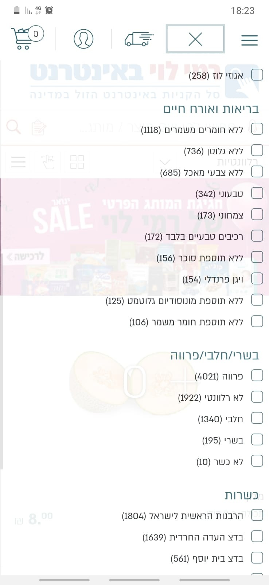
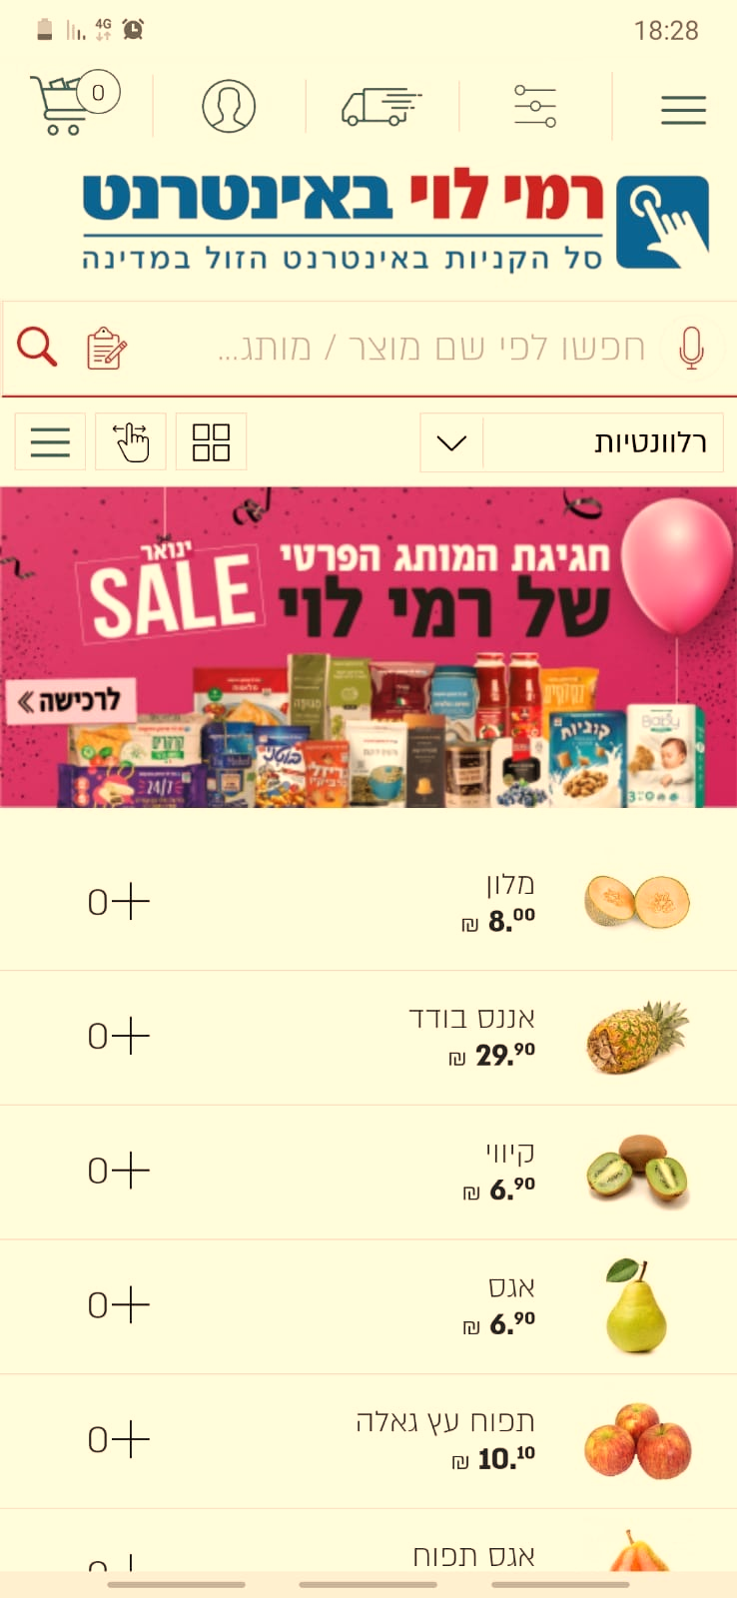

Slide 19
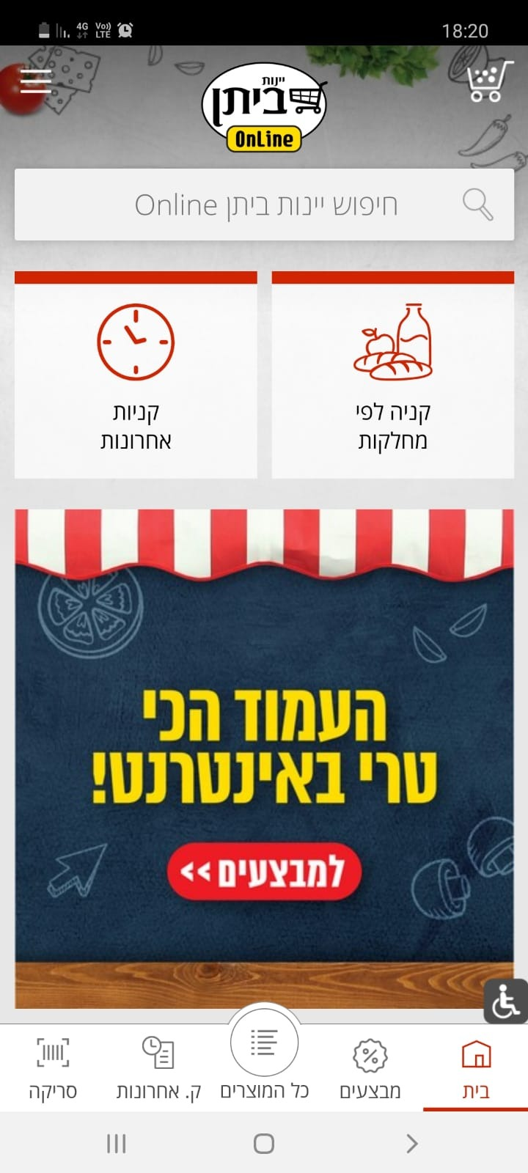
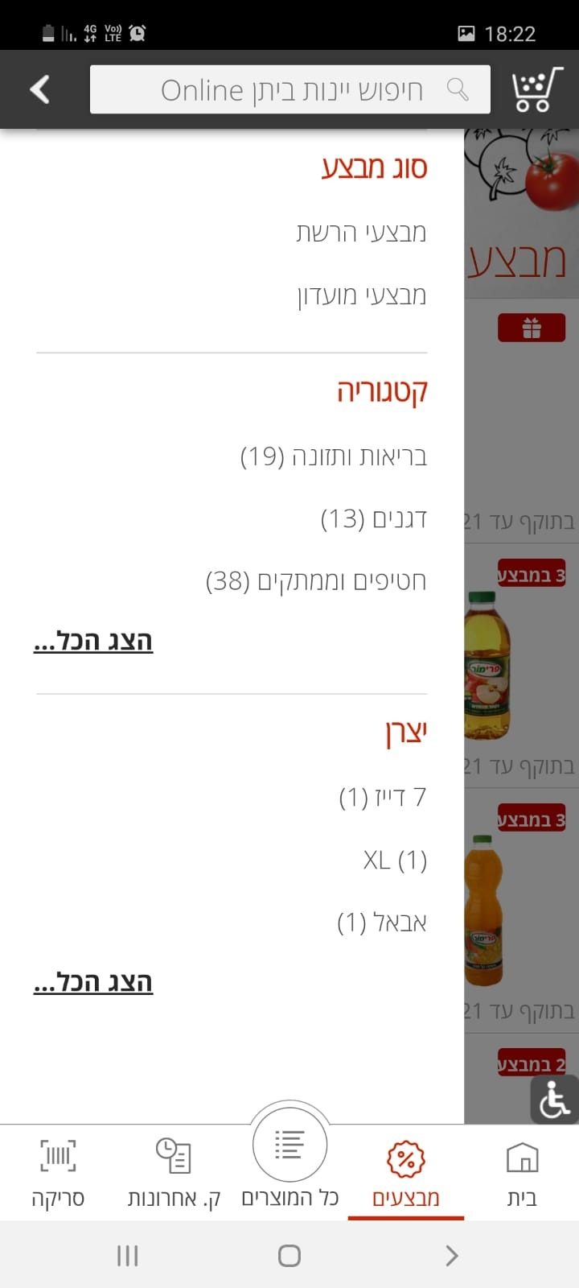

Slide 20
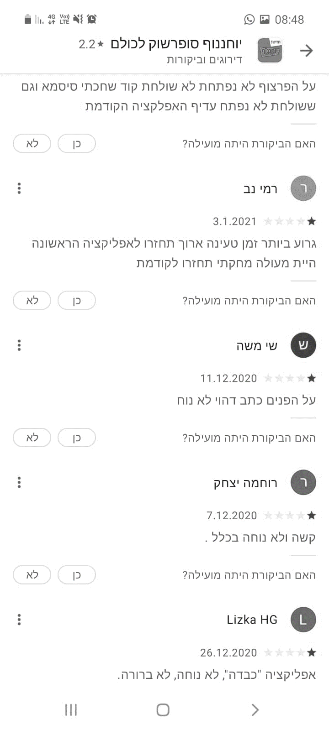
ביקורות משתמשים

Slide 21
הראל אליקמל
דרור שחר

